Slide 1
Муниципальное бюджетное общеобразовательное учреждение
Гимназия № 1 .
Тема презентации
«Азбука плавания».
Автор: Шарова Елена
Ученица 4 «б» класса
Руководитель:
Учитель физической культуры
Рыбак М.В.
МБОУ Гимназия № 1
г. Ноябрьск 2012год.

Slide 2
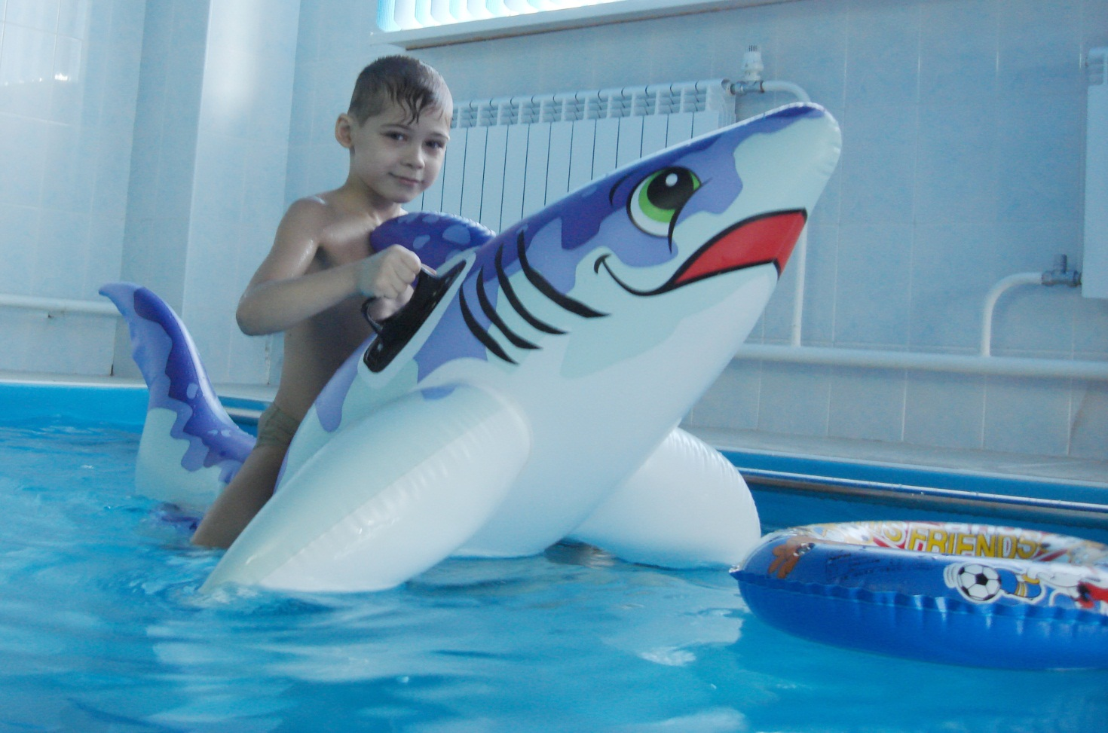
«АЗБУКА ПЛАВАНИЯ»
Цель:
Получить практические навыки по обучению плаванию.
Задачи работы:
1.Способствовать развитию и закаливанию организма.
2.Поддерживать у детей интерес к сохранению здоровья.
3.Найти информацию о способах плавания.

Slide 3
«АЗБУКА ПЛАВАНИЯ»
Раскроем понятия «азбука» и «плавание».
«Азбука» - это основное начало науки, первоначальное обучение. Предположим, что «азбука», начало движений, которые выполняет человек в последовательности – от простого к сложному.
«Плавание» - это навык держаться на воде и передвигаться в ней. Плавание способствует оздоровлению, физическому развитию и закаливанию организма.
Это обозначает, что плавание является триадой здоровья.
.

Slide 4
Триада здоровья
«Азбука плавания» включает в себя такие компоненты как:
Режим дня – правильное выполнение режима улучшает работоспособность, приучает к аккуратности, дисциплинирует человека, укрепляет здоровье.
Личная гигиена – при обучении плаванию у детей формируются и закрепляются привычки к водным процедурам, становятся прочными гигиенические навыки – аккуратность, чистоплотность. Закаливание организм – основные средства закаливания – солнце, воздух и вода.

Slide 5
Что такое здоровье?
Под здоровьем понимаем совокупность движений, оказывающих жизненно важное влияние на деятельность человека.
Как помочь себе и другим оставаться всегда здоровыми?
Что думают об этом дети?
Это самое большое богатство;
это сила и ум;
у здорового человека все получается;
это то, что нужно беречь;
здоровый человек хочет делать добро всем людям;
это хорошее настроение.

Slide 6
Режим дня - залог здоровья
Стать здоровым ты решил,
Значит, выполнил режим.
Подъём
Зарядка
Душ
Завтрак
Занятия
Прогулка
Ужин
Сон

Slide 7
Надо, надо умываться …
А зачем?
Чтобы почувствовать свежесть и бодрость от холодной воды.
Чтобы кожа была здорова.
Хочу быть чистым.
Хочу быть здоровым.
Хочу быть закаленным.
Хочу не бояться микроб.

Slide 8
Закаливание
1.Нужно гулять в любую погоду.
2.Заниматься плаванием.
3.Одеваться по погоде.
4.Обливаться холодной водой.
5.Каждый день принимать душ.
6. ДВИГАТЬСЯ!
Жизнь - это движение!
Плавание – это здоровье!

Slide 9
Что думают о плавании дети?
Кто не любит плавание?
Плавание любят все.
Плавание укрепляет здоровья, делает людей сильными и смелыми, учит быть дружными.
Занятия плаванием сделали лучше мою осанку,
стали сильными руки и ноги. Я совсем не болею.
Мне занятия спортом очень помогают в учебе.
Приятно чувствовать себя бодрым и здоровым.
Плавать может каждый человек.

Slide 10
Плавание – это здоровье!
Плавание способствует оздоровлению, физическому развитию и закаливанию детей.
Когда я плаваю я чувствую…
Удовольствие
Легкость
Радость
Уверенность
Силу
Свободу
Смелость

Slide 11
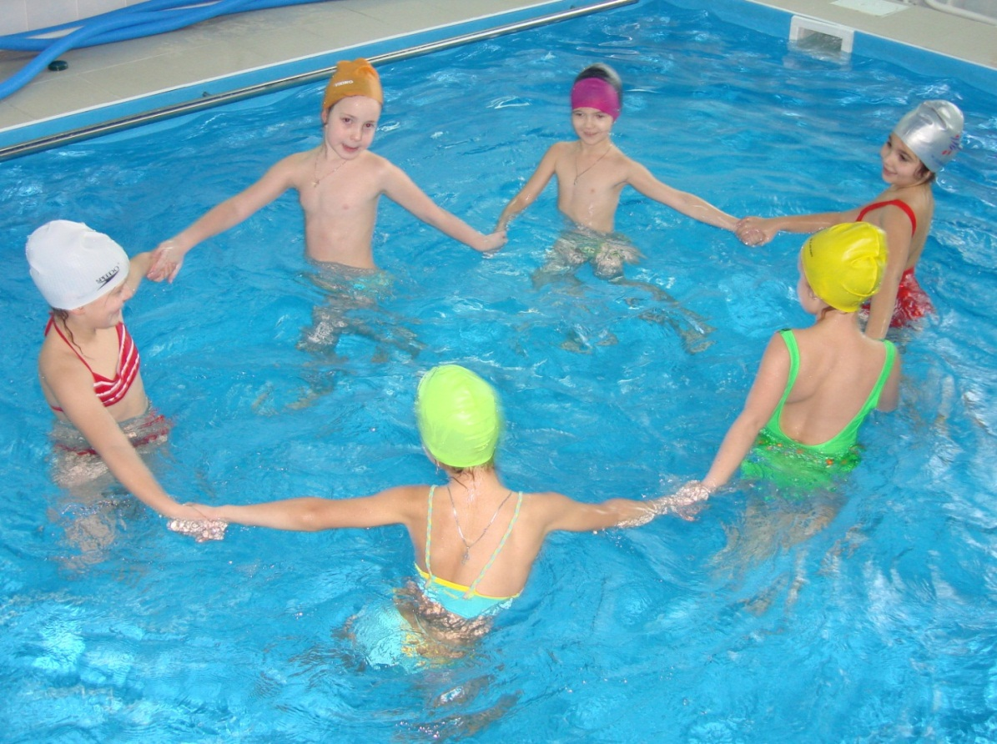
С чего же начать обучение плаванию?
Начинать надо с ходьбы или бега по воде, меняя направление движения.
Подвижная игра «Пробегись по воде»

Slide 12
Предварительные упражнения
Предварительные упражнения направлены на преодоление страха перед водой, а также на освоение приёмов, которые потребуются нам при изучении самого плавания.
Не переходите к выполнению следующего упражнения, пока достаточно не отработаете предыдущее.

Slide 13
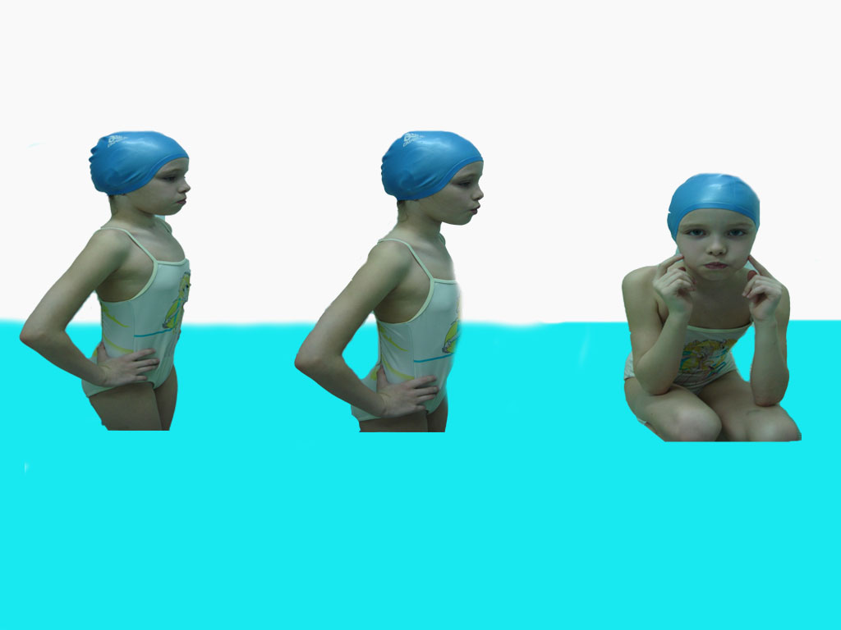
Упражнение на дыхание.
Кто хочет научиться плавать, тот должен научиться правильно дышать в воде.
Первые подготовительные упражнения:
1. Задержи дыхание после обычного вдоха.
2. Громкий выдох.
3. Надуй шар.

Slide 14
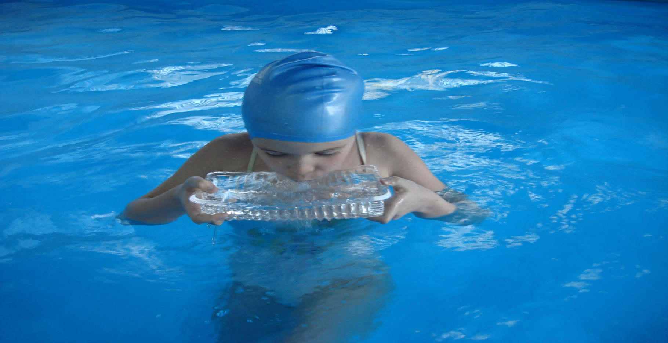
«Подуй на воду»
Сильно подуть на воду, как дуют на блюдце с горячем чаем. При выдохе необходимо соединить губы в «трубочку».

Slide 15
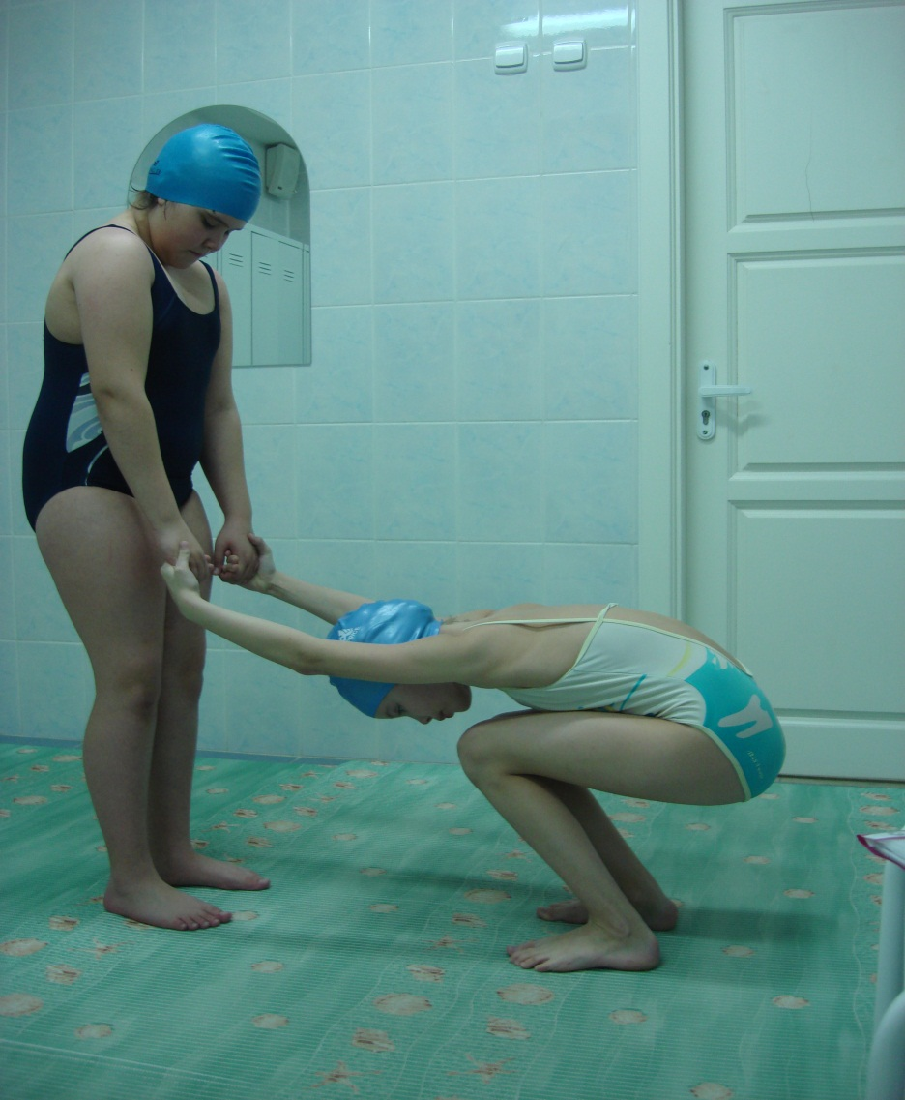
«Присядь под воду»
Держась за руки, сделай глубокий вдох, закрой глаза и присядь под воду, сосчитай про себя до 5 и встань.
Сделай подряд 10-15 погружений.
Лицо не вытираем руками.

Slide 16
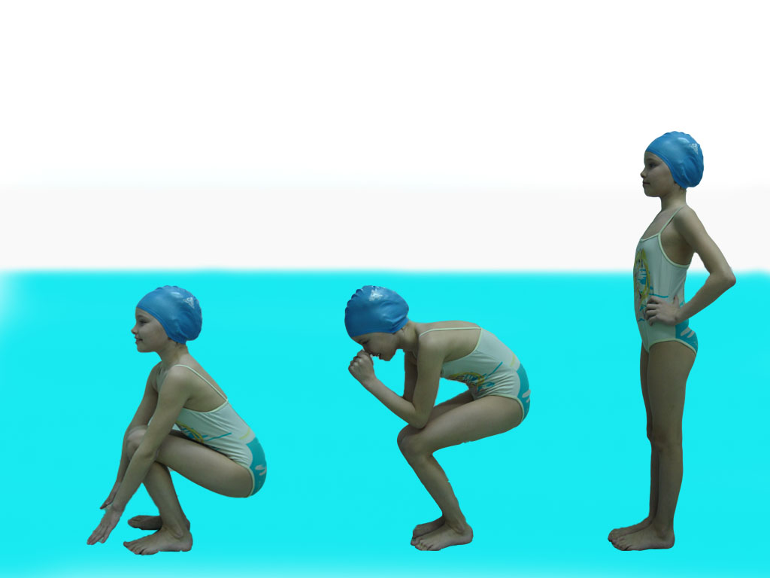
«Открой глаза под водой»
Умение открывать глаза под водой крайне необходимо для дальнейшего обучения плаванию. Первые попытки выполняют с опорой. Затем это можно сделать без опоры.

Slide 17
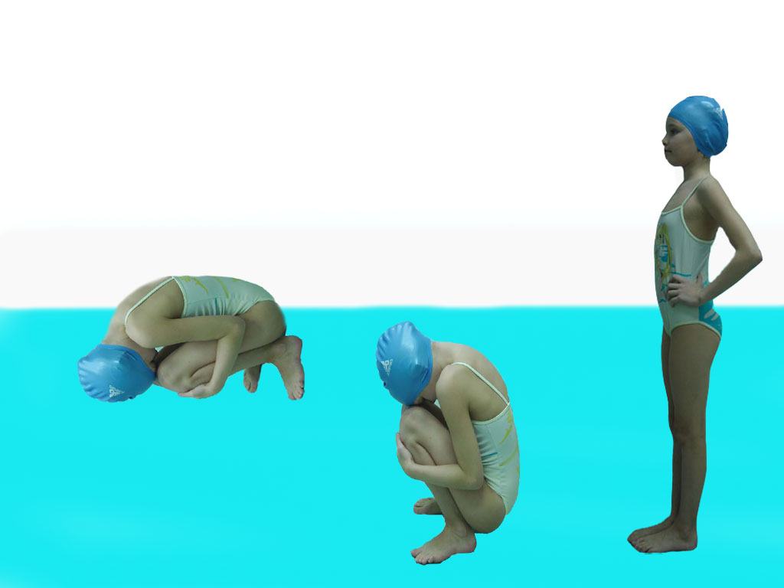
«Поплавок»
Задачей этого упражнения будет дать вам понять, что ваше тело имеет плавучесть и выталкивается водой.

Slide 18
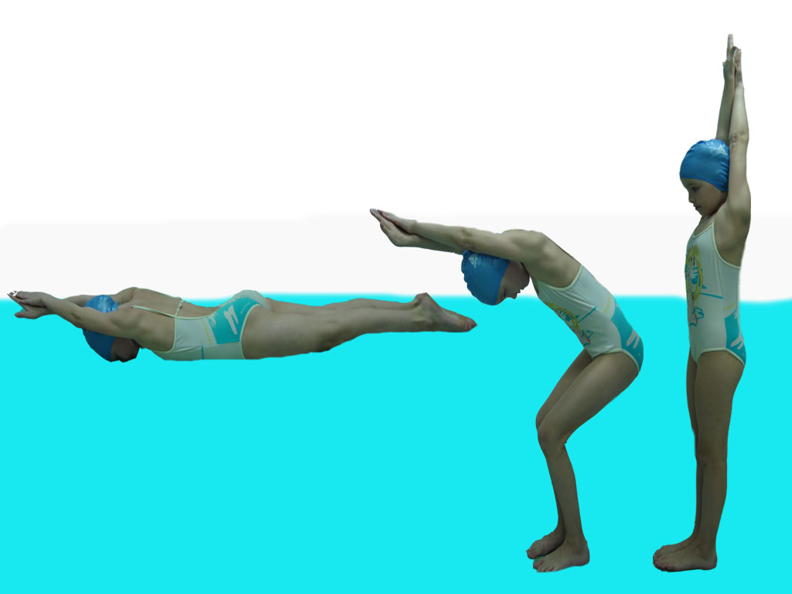
«Стрелочкой» на груди
Это упражнение нужно сделать для того, чтобы понять, что ваши ноги тяжелее вод ы и тонут.
Ваше тело должно всплыть и двигаться в перед.
Старайтесь задержать дыхание как можно дольше.

Slide 19
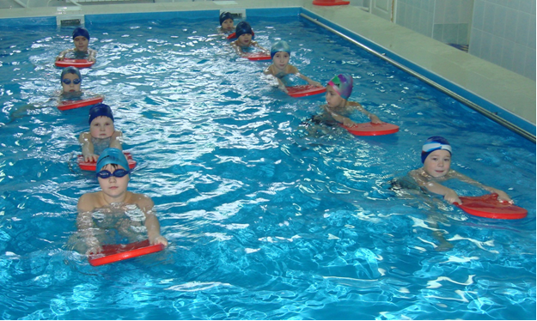
КАК НАУЧИТЬСЯ ПЛАВАТЬ.
Что потребуется для обучения:
надувной круг, мячи, доски.

Slide 20
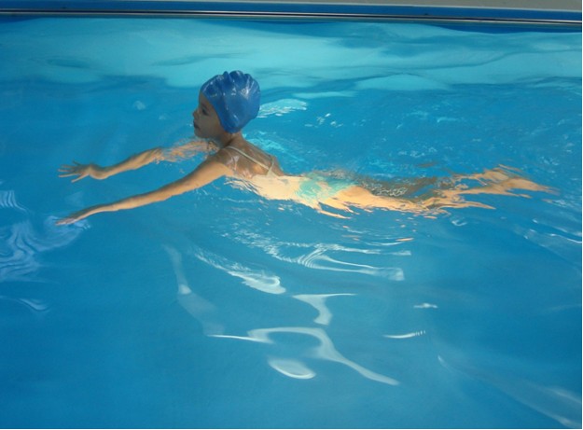
Начинаем учиться плавать.
Научиться плавать не так уж и тяжело, главное начать учиться.
Самое главное, о чем все должны помнить - это последовательность и постепенность при знакомстве с водой.

Slide 21
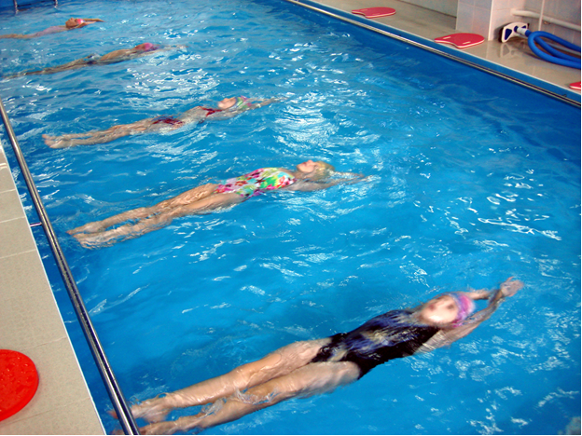
Скольжение на спине.
Во время выполнения упражнения вы должны расслабиться, что даст вам возможность сохранить плавучесть.

Slide 22
Маленькими шагами к победе.
Когда я была маленькой, плавать не умела. Плавать меня учил папа. Сначала я долго плавала в жилете. А когда у меня появились правильные движения, тогда папа разрешил мне снять жилет и плавать самостоятельно. А потом меня записали в бассейн. На занятиях в бассейне я научилась основным упражнениям для освоения способов плавания - «кроль на груди», «кроль на спине», «брасс», «баттерфляй».
Кроме того, плавание укрепляет организм, развивает силу, ловкость и вынослив.

Slide 23
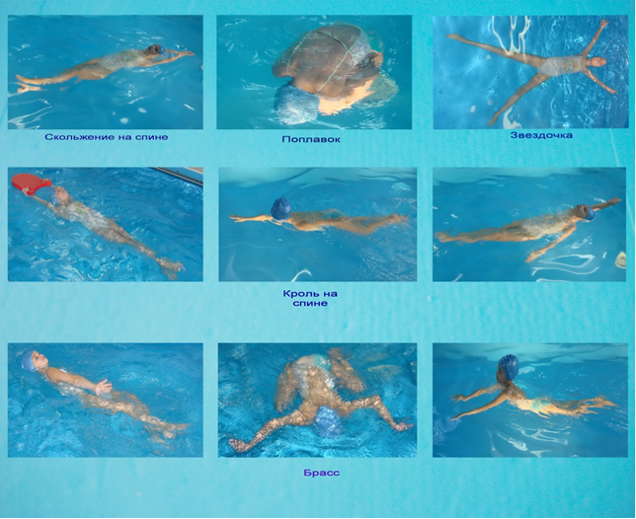
«Научиться плавать может и должен каждый ».

Slide 24
Спорт и труд , рядом идут.
Я учусь в 4 классе, принимаю участие в школьных соревнованиях. Спорт мне помогает в учебе, потому, что укрепляет здоровье, закаляет организм, укрепляет мышцы и суставы, а игры на воде доставляют огромное удовольствие.
Я с большим удовольствием выполняю на занятиях по плаванию комплекс общеразвивающих упражнений на суше и в воде.
Включаю их также в утреннюю гимнастику. Эти упражнения, способствуют быстрому и качественному усвоению плавательных движений.

Slide 25
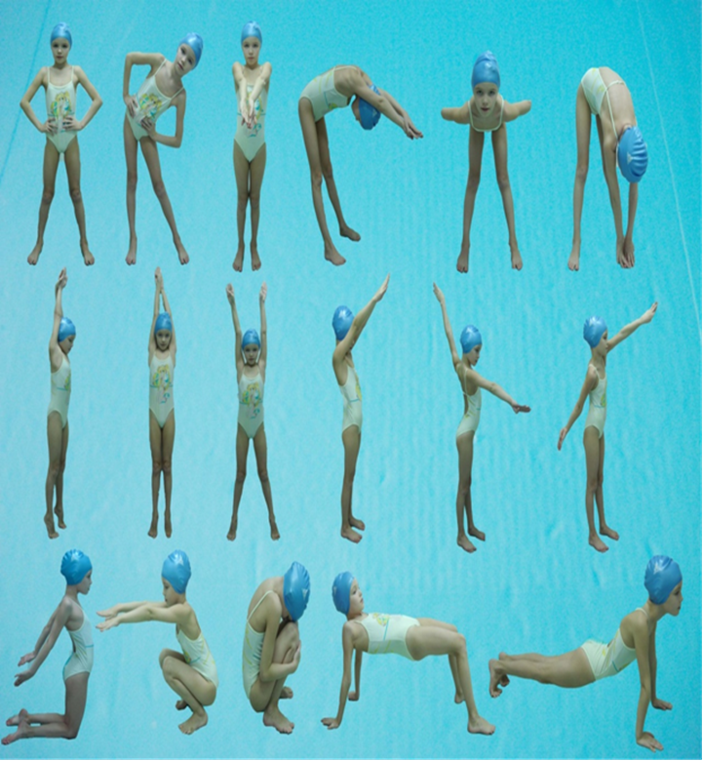
Как утро начнешь, так и день проведешь.
.
Комплекс общеразвивающих упражнений по плаванию в домашних условиях

Slide 26
Такими упражнениями являются:
ходьба различными способами; бег;
-упражнения для развития мышц туловища, плечевого пояса, рук и ног (наклоны, приседания, прыжки, отжимания от пола, упражнения в паре, упражнения с предметом)
- попеременные движения руками «мельницей» вперед или назад;
- имитация гребковых движений руками при плавании кролем на груди и на спине;
-имитация плавательных движений ногами, сидя на каком-нибудь возвышении.

Slide 27
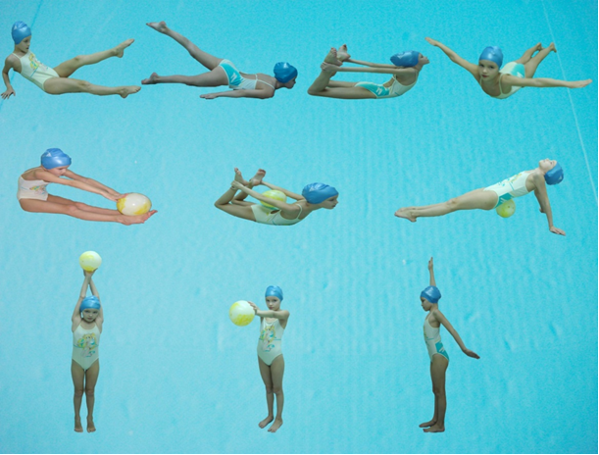
Радость движений
Каждое занятие заканчиваю упражнением, которое у меня получается лучше и которое нравится. Это помогает мне и дает уверенность в своих силах и желание продолжать обучение.

Slide 28
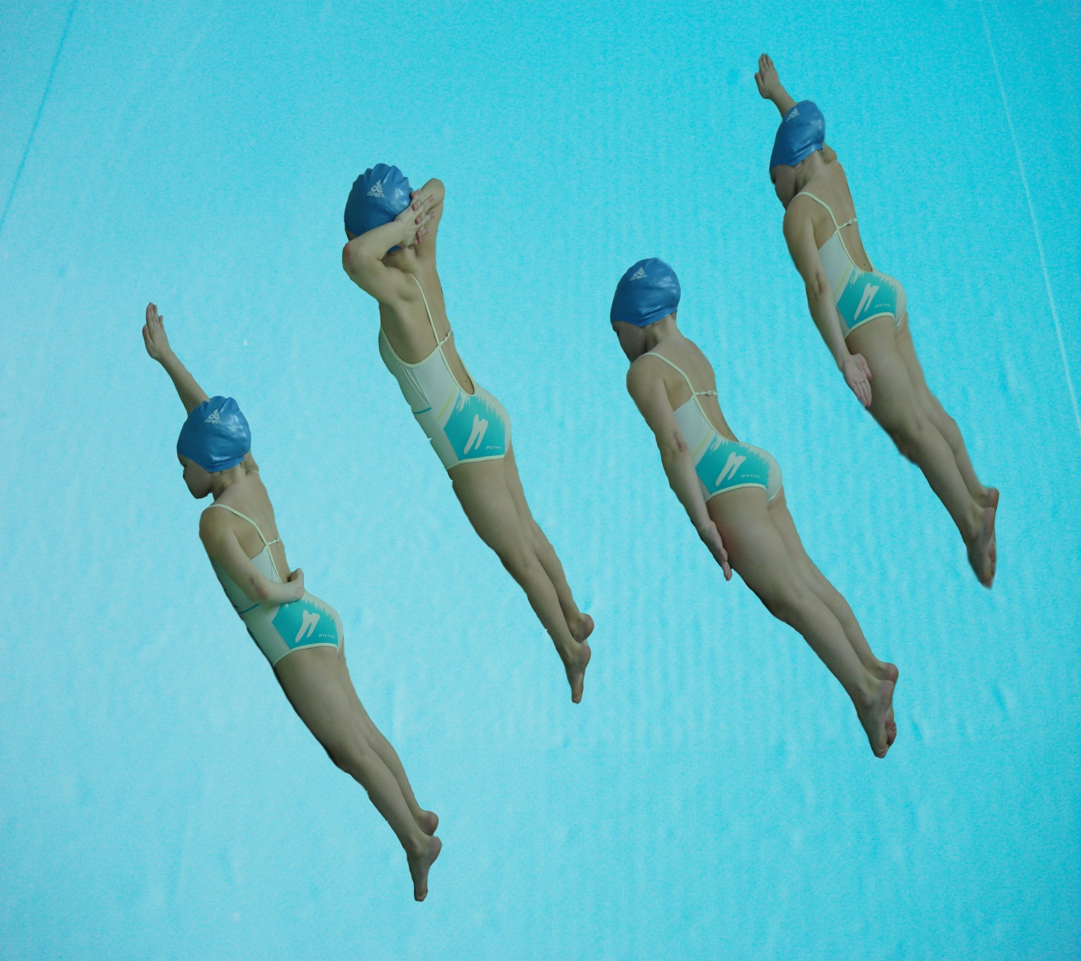
Плавать может каждый здоровый человек

Slide 29
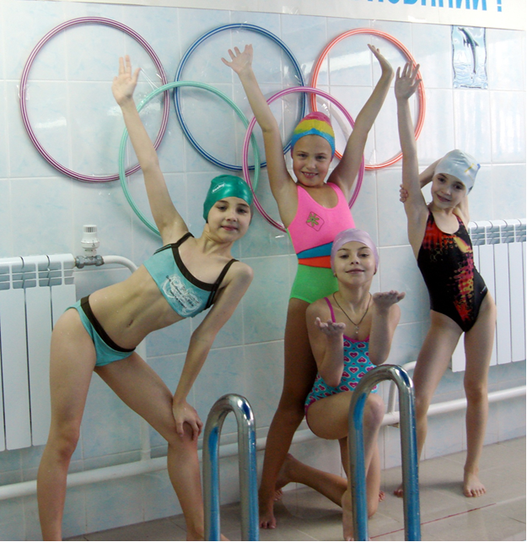
Вывод: Постепенные занятия плаванием способствуют оздоровлению, физическому развитию и закаливанию детей.
Спасибо за внимание!!!

Slide 30
Список используемых информационных ресурсов
1. А.А. Литвинов «Азбука плавания» ИКФ «Фолиант»1995г.
2. В.И. Лях «Физическая культура» М. Просвещение, 2009г.
3. Т.И. Осокина «Как научить детей плавать» Изд. « Просвещение», 1985г.
4. М.В. Рыбак «Раз, два, три, плыви» Москва. Обруч. 2010г.
5. Э.Г. Черняев, В.И. Чепелев «Учите детей плавать»
Изд. «Советская школа» 1984г.

